Slide 1
PEMBELAJARAN SEJARAH KONTEKSTUAL
Peranan Sejarah Lokal Benteng Kuta Gle Bate Iliek di Samalanga
Merekontruksi Peristiwa Perang Samalanga (1877–1880) Melalui Model Group Investigation Berbasis Lingkungan

Slide 2
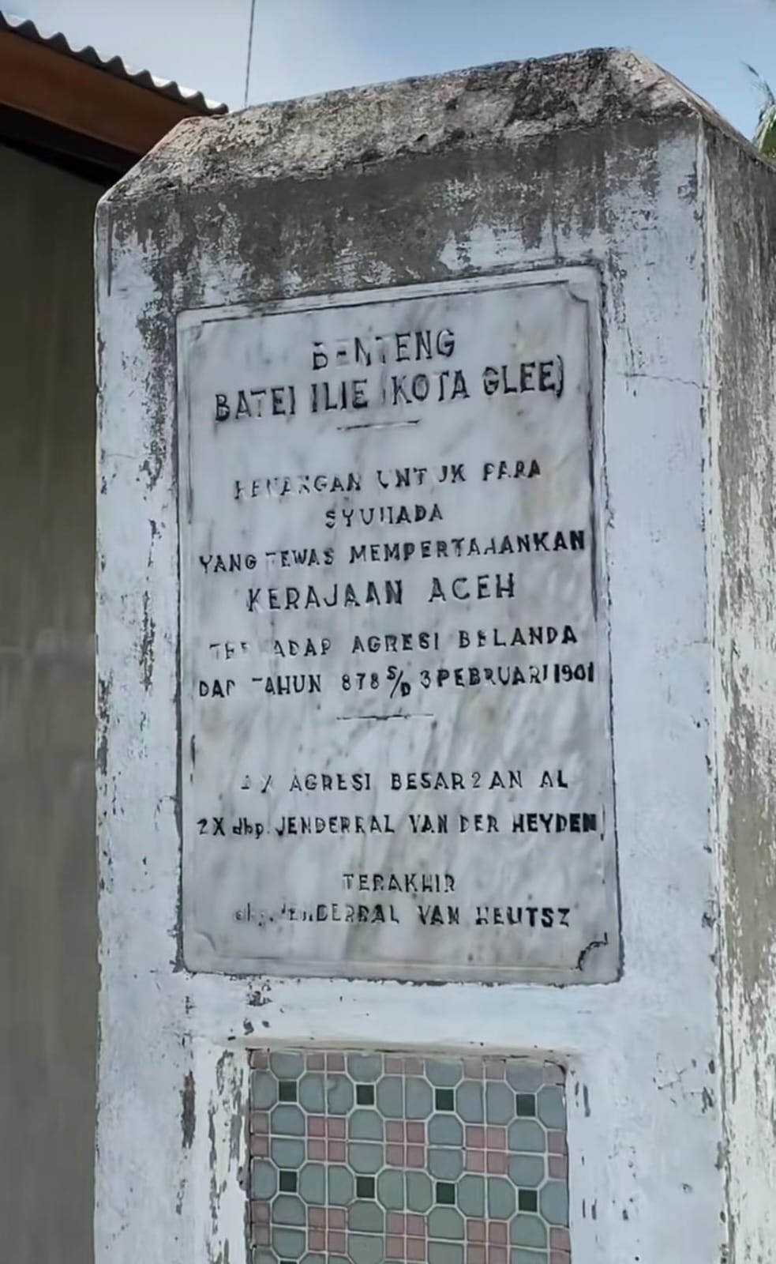
Kontekstualisasi Sejarah Lokal
Pemanfaatan Lingkungan Situs
Mengintegrasikan peninggalan fisik Bate Iliek ke dalam kurikulum pembelajaran.
Pembelajaran Bermakna
Memahami peristiwa sejarah melalui observasi jejak real di sekitar.

Slide 3
PERISTIWA HISTORIS
Perang Samalanga (1877–1880)
1877
3 Thn
Kuta Gle
Awal Ekspedisi Belanda
Fase Perlawanan Sengit
Pusat Pertahanan Utama

Slide 4
Situs Benteng Kuta Gle Bate Iliek
Topografi Alami
Simbiosis Perlawanan
Saksi Historis
Posisi perbukitan strategis di sepanjang aliran Krueng Bate Iliek.
Pusat integrasi kekuatan ulama, pejuang lokal, dan rakyat Samalanga.
Situs pertahanan terkuat yang sulit ditembus pasukan kolonial.

Slide 5
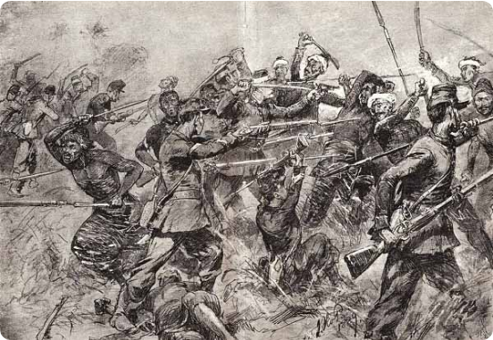
Kepemimpinan & Taktik Pejuang
Peran Tgk Chik Kuta Gle
Ulama sekaligus komandan pertempuran yang mengorbankan jiwa membela wilayah Samalanga.
Strategi Pertahanan Non-Konvensional
Memanfaatkan benteng tanah dan vegetasi rapat untuk menahan gempuran artileri Belanda.

Slide 6
Titik Puncak Perlawanan Bate Iliek
1880
Kegagalan ekspedisi militer Belanda menundukkan Benteng Bate Iliek secara efektif.

Slide 7
PENDEKATAN PEDAGOGIS
Model Group Investigation (GI)
Eksplorasi Mandiri
Inkuiri Lapangan
Konstruksi Pengetahuan
Membentuk kelompok untuk menginvestigasi aspek sejarah lokal.
Pengumpulan data dari situs fisik, narasumber lokal, dan dokumen.
Menyusun temuan sejarah menjadi laporan dan presentasi reflektif.

Slide 8
Sintaks Group Investigation (Fase 1–3)
01
Pengelompokan & Identifikasi Topik
Menentukan sub-topik spesifik seputar Perang Samalanga 1877–1880.
02
Perencanaan Investigasi
Merumuskan langkah kerja, pembagian tugas, dan metode pengumpulan data.
03
Pelaksanaan Penyelidikan
Observasi situs Benteng Kuta Gle dan analisis dokumen sejarah.

Slide 9
Sintaks Group Investigation (Fase 4–6)
04
Analisis & Sintesis Temuan
Mengolah informasi hasil lapangan menjadi narasi sejarah terstruktur.
05
Penyajian Laporan Akhir
Mempresentasikan hasil investigasi.
06
Evaluasi & Refleksi Pembelajaran
Menilai pemahaman materi serta internalisasi nilai-nilai kejuangan.

Slide 10
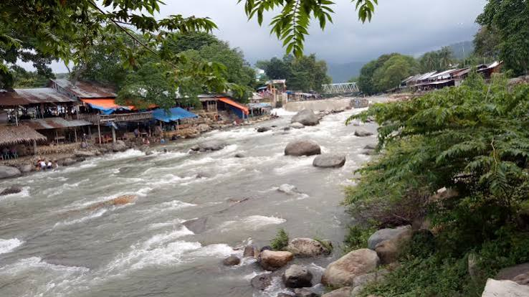
Pemanfaatan Lingkungan Situs Bate Iliek
Laboratorium Sejarah Terbuka
Sungai Krueng Bate Iliek dan perbukitan sekitar sebagai media belajar riil.
Menghubungkan Masa Lalu & Kini
Mengubah pemandangan alam menjadi sumber pemahaman taktik pertempuran.

Slide 11
KESIMPULAN & REFLEKSI
Menjaga Warisan Kuta Gle Melalui Pendidikan
Model Group Investigation menjadikan sejarah lokal Benteng Kuta Gle hidup, bermakna, serta menumbuhkan karakter patriotik generasi masa kini.

